Slide 1



Slide 2

Colegio de Matemátias Bourbaki presenta:
Introducción practica a Reinforcement Learning
Conocer reinforcement learning en un escenario de automatización de bodegas
Aprender a utilizar deep reinforcement learning en un escenario de data centers
Deep Reinforcement Learning, casos practicos Python

Slide 3




Senior Machine Learning Engineer, Wipro @ Citi Group
Phd student with research on AI @ Universidad Panamericana
Certified Azure Data Scientist, Data Science & Artificial Intelligence market with major experience mainly in Banking and Insurance Industries.
Carlos Vargas
https://www.linkedin.com/in/carlos-vargas-388671116/

Slide 4
Python
IDE para lectura de ipynb files (Jupyter Files)
Instalación de librerias en su ambiente virtual
Git
https://github.com/NxrFesdac/Bourbaki_Deep_Reinforcement_Learning
Herramientas

Slide 5

Introducción Practica Reinforcement Learning

Slide 6
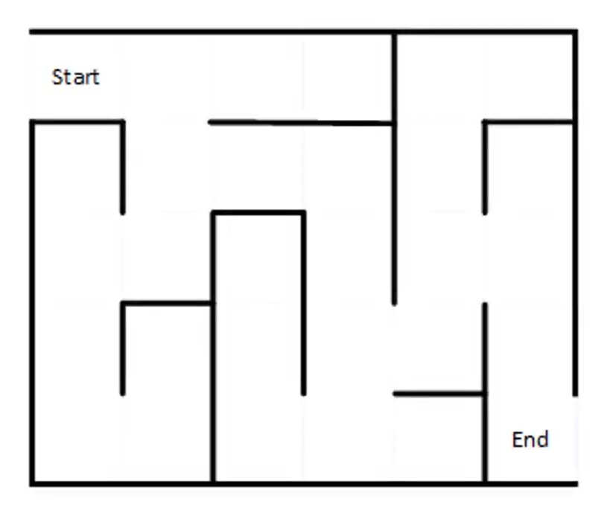
Problemas clásicos, laberintos
La meta es intentar resolver el laberinto utilizando la ruta más corta.

Slide 7
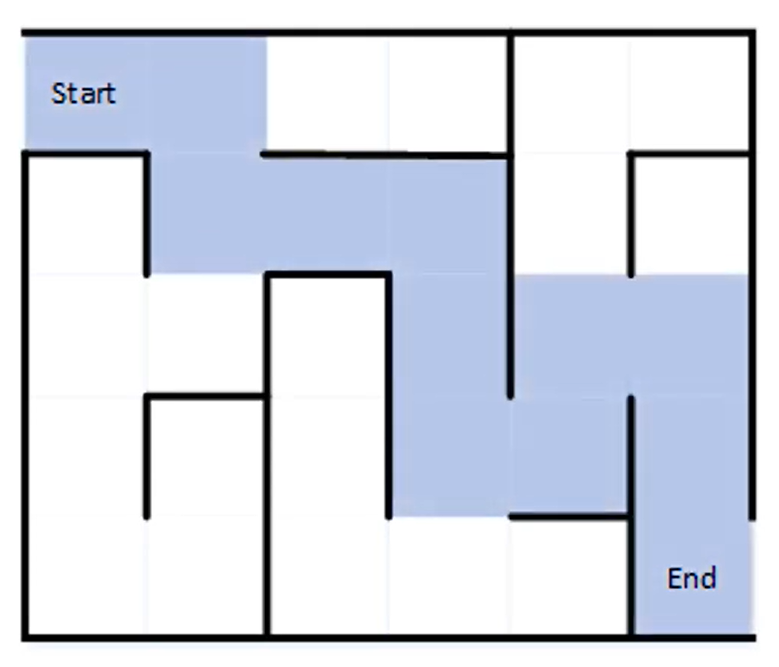
Problemas clásicos, laberintos
Los estados es cada uno de los cuadros que component el laberinto y las acciones son los movimientos que puede tomar la IA. (Arriba, Abajo, Izquierda, Derecha)

Slide 8
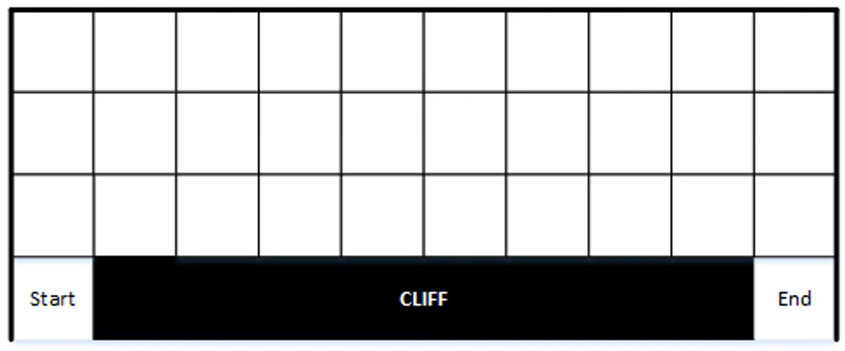
Problemas clásicos, Cliff walking

Slide 9
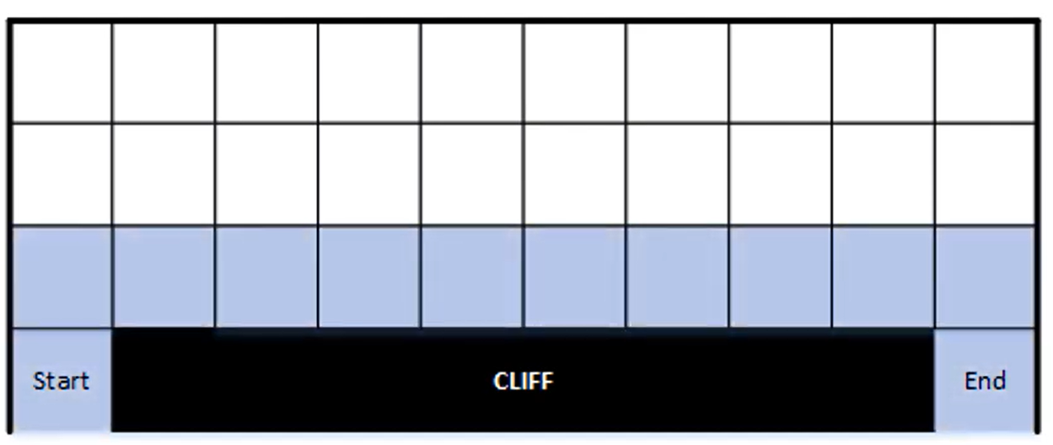
Problemas clásicos, Cliff walking

Slide 10
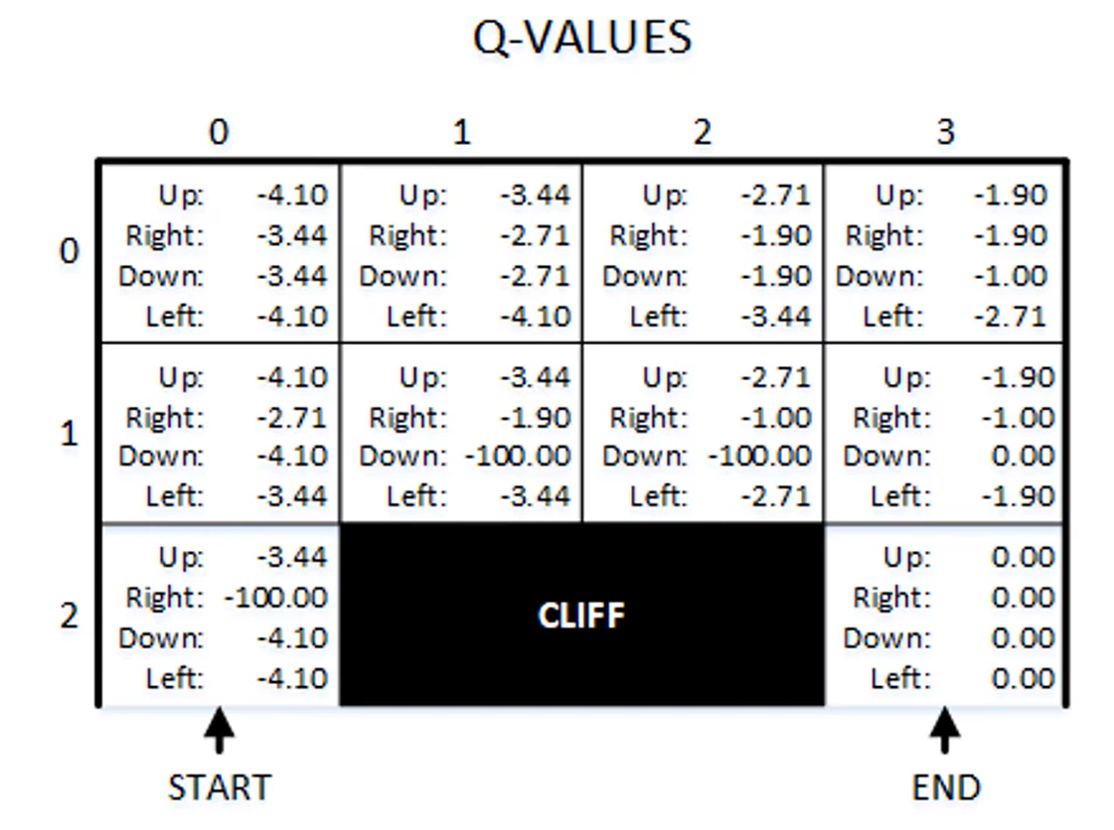
Problemas clásicos, Cliff walking

Slide 11
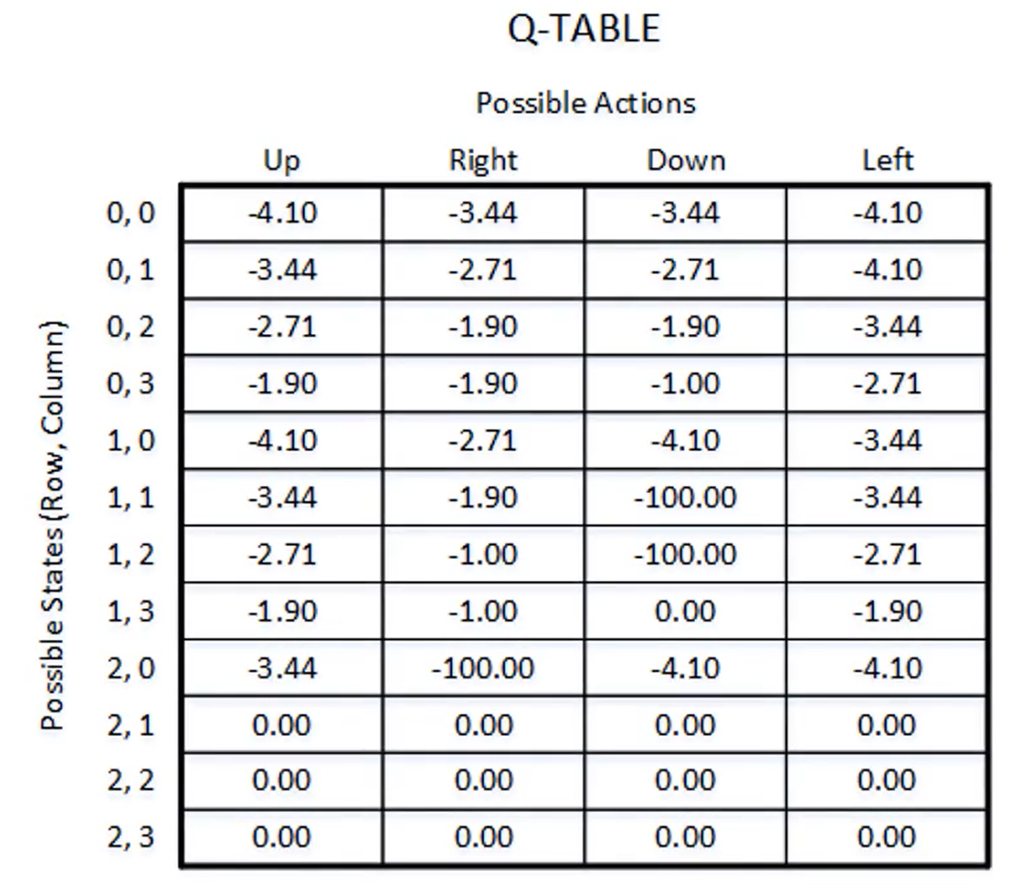
Problemas clásicos, Cliff walking

Slide 12
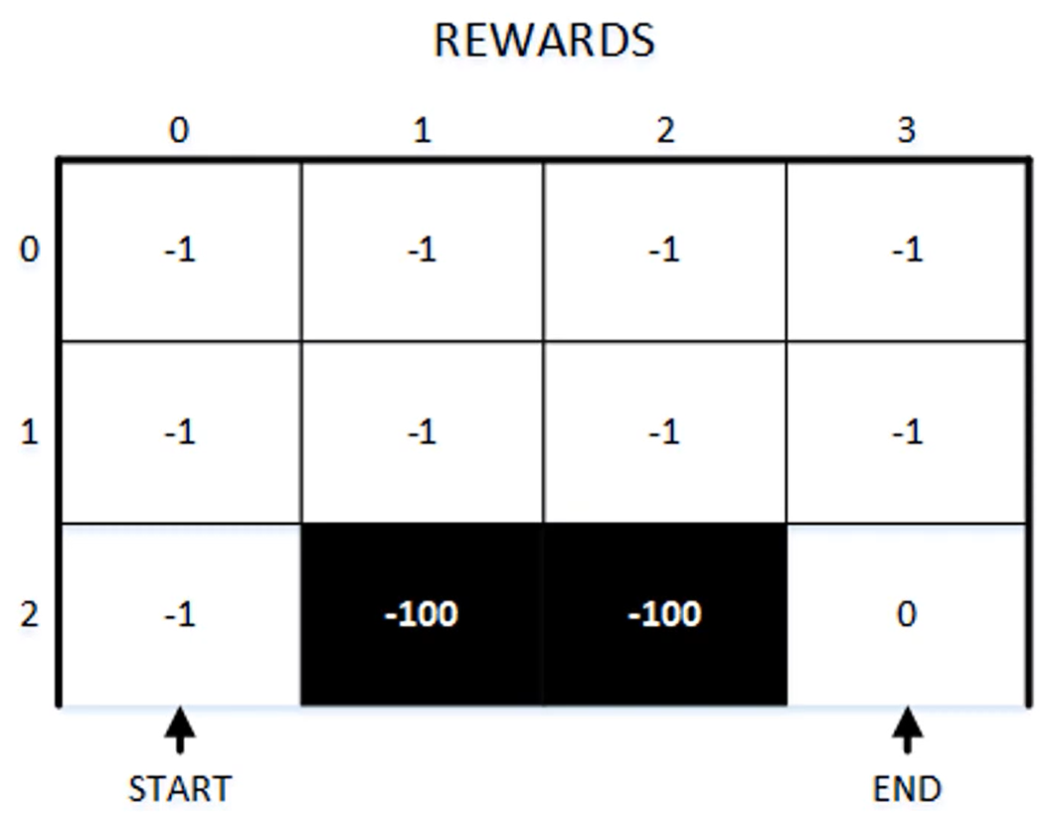
Problemas clásicos, Cliff walking

Slide 13
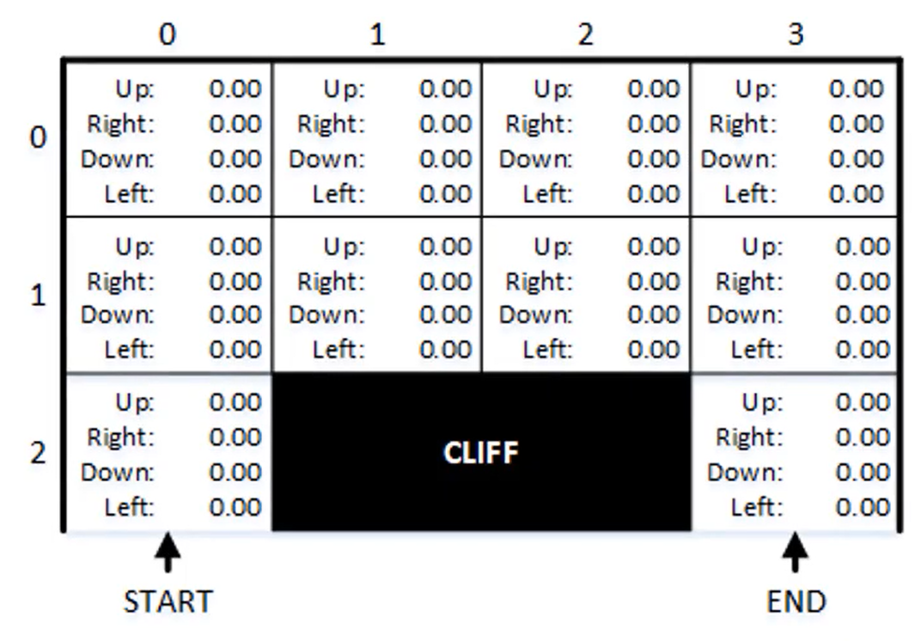
Problemas clásicos, Cliff walking

Slide 14
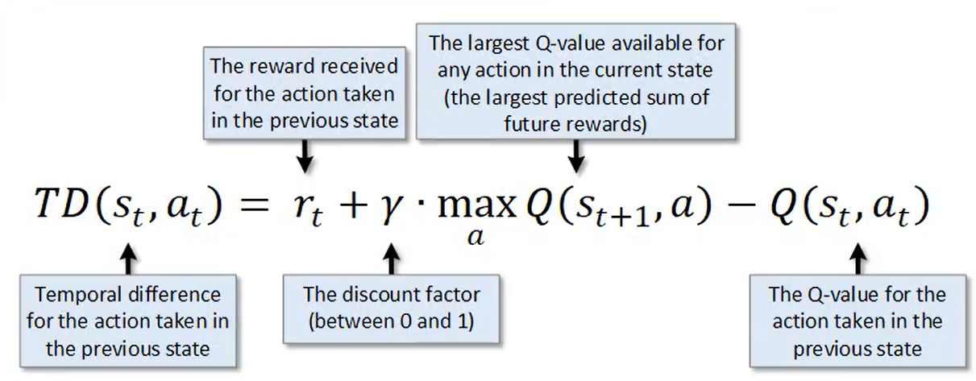
Problemas clásicos, Cliff walking
Las diferencias temporales nos ayudan a calcular cuanto debemos de actualizar el valor Q del paso anterior dado lo que aprendimos en el paso actual.

Slide 15
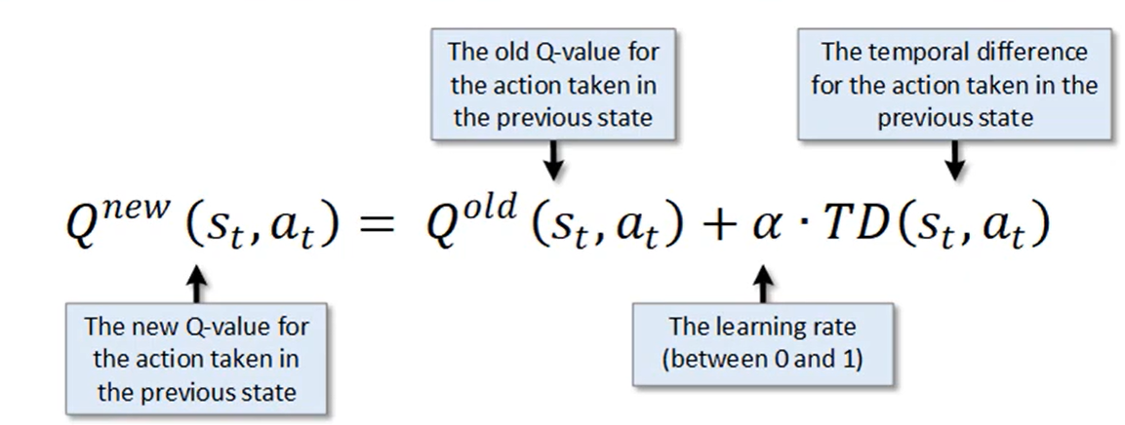
Problemas clásicos, Cliff walking
La ecuación de Bellman nos ayuda a actualizar el nuevo valor Q que se va a utilizar en la tabla de valores Q.

Slide 16
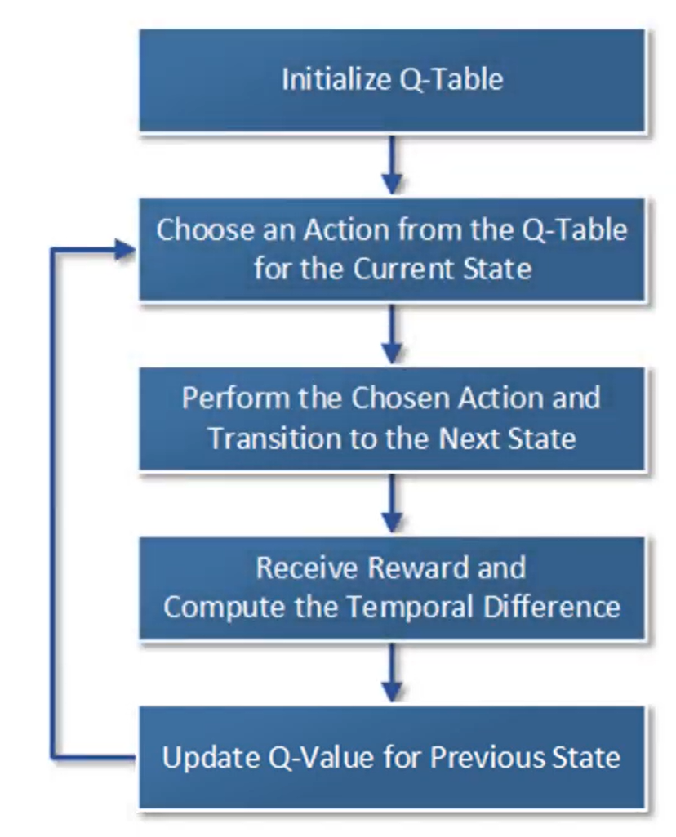
Problemas clásicos, Cliff walking

Slide 17
Problemas clásicos, Cliff walking

Slide 18
Problemas clásicos, Cliff walking

Slide 19
Reinforcement Learning

Slide 20
Una empresa de comercio electrónico en crecimiento está construyendo un nuevo almacén y le gustaría que todas las operaciones de recolección en el nuevo almacén fueran realizadas por robots de almacén.
En el contexto del almacenamiento de comercio electrónico, "recoger" es la tarea de reunir artículos individuales de varias ubicaciones en el almacén para cumplir con los pedidos de los clientes. Después de recoger artículos de los estantes, los robots deben llevarlos a una ubicación específica dentro del almacén donde se pueden empaquetar para su envío. Para garantizar la máxima eficiencia y productividad, los robots deberán aprender el camino más corto entre el área de empaque del artículo y todas las demás ubicaciones dentro del almacén donde los robots pueden viajar. ¡Usaremos Q-learning para realizar esta tarea!
Introducción al problema

Slide 21
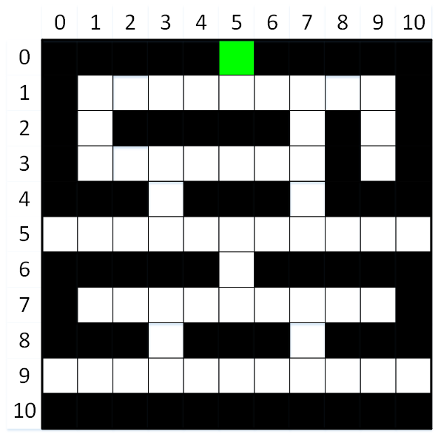
Introducción al problema, 2
Definición del entorno:
Todos los bloques blancos son lugares por los que puede transitar el robot
Todos los bloques negros son lugares en donde se Encuentra la mercancia
El bloque verde es en donde la mercancia se empaqueta para su envio.
Preguntas:
¿Cuales creen que sean los estados?
¿Cuales son los estados terminales?
¿Cuales creen que sean las acciones?
¿Cómo definirian las recompensas para este escenario?

Slide 22
Estados
Los estados del entorno son todas las ubicaciones posibles dentro del almacén. Algunas de estas ubicaciones son para almacenar artículos (cuadrados negros), mientras que otras ubicaciones son pasillos que el robot puede usar para viajar por el almacén (cuadrados blancos). El cuadrado verde indica el área de embalaje y envío del artículo.
¡Los cuadrados negros y verdes son estados terminales!
El objetivo del agente de IA es aprender el camino más corto entre el área de empaque del artículo y todas las demás ubicaciones en el almacén donde el robot puede viajar.
Como se muestra en la imagen de arriba, hay 121 estados posibles (ubicaciones) dentro del almacén. Estos estados están dispuestos en una cuadrícula que contiene 11 filas y 11 columnas. Por lo tanto, cada ubicación puede identificarse por su índice de fila y columna.

Slide 23
Acciones
Las acciones que están disponibles para el agente de IA son mover el robot en una de cuatro direcciones:
* Arriba
* Derecha
* Abajo
* Izquierda
¡Obviamente, el agente de IA debe aprender a evitar conducir a las ubicaciones de almacenamiento de artículos (por ejemplo, estantes)!

Slide 24
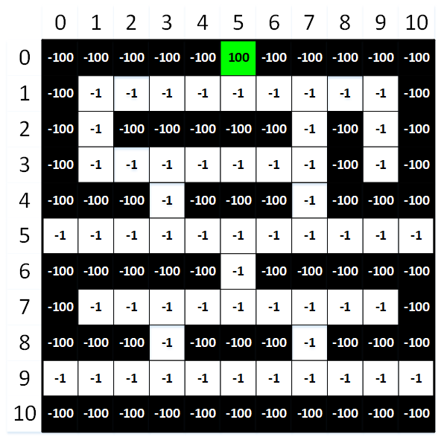
Recompensas
El último componente del entorno que necesitamos definir son las recompensas.
Para ayudar al agente de IA a aprender, a cada estado (ubicación) en el almacén se le asigna un valor de recompensa.
El agente puede comenzar en cualquier casilla blanca, pero su objetivo es siempre el mismo: ¡maximizar sus recompensas totales!
Las recompensas negativas (es decir, castigos) se utilizan para todos los estados excepto el objetivo.
¡Esto alienta a la IA a identificar el camino más corto hacia la meta al minimizar sus castigos*!
Para maximizar sus recompensas acumulativas (al minimizar sus castigos acumulativos), el agente de IA deberá encontrar los caminos más cortos entre el área de empaque del artículo (cuadrado verde) y todas las demás ubicaciones en el almacén donde el robot puede viajar (cuadrados blancos). ). ¡El agente también deberá aprender a evitar chocar contra cualquiera de las ubicaciones de almacenamiento de artículos (cuadrados negros)!

Slide 25
Caso practico

Slide 26
Deep Reinforcement Learning

Slide 27
Una empresa de tecnologías tiene data centers en donde utilizan un Sistema de enfriamiento tradicional a sus equipos tecnologicos. La empresa quiere intentar reducir los costos de energia que se tienen al ustilizar los sistemas de enfriamiento, por lo que buscan tener un modelo basado en deep reinforcement learning que pueda tomar las decisiones de cuando enviar energia al Sistema de enfriamiento y cuando no hacerlo, buscando así minimizar la cantidad de energia requerida para mantener temperaturas aceptables dentro de los data centers.
Introducción al problema

Slide 28
Los estados que utiliza el data center son:
Temperatura del servidor (tiene ataduras a la temperatura ambiente)
Cantidad de usuarios conectados
Cantidad de datos con la que se esta trabajando en el servidor (data rate)
Dado los anteriores estados:
¿Cuál creen que sean las posibles acciones?
¿Cómo definirian las recompensas?
¿Qué consideran que sea un estado terminal?
Estados, acciones y recompensas

Slide 29
La temperatura ambiente afecta linealmente a la temperatura del data center, al igual que los usuarios y el data rate que tiene el data center.
La cantidad de energia invertida en los sistemas de enfriamiento es lineal a los grados centigrados que aumentan o decrementan.
Assumptions del problema

Slide 30
Diagrama de flujo simplificado
Recibir recompensa y actualizar recompensas totales
Iniciar ambiente y modelo
Exploración contra explotación
Jugada randomizada
Predict del modelo
Guardar la transación en memoria
Inician iteraciones de entrenamiento
Actualizar ambiente dada la acción
Entrenar modelo
Validar que no sea estado terminal
Actualizar el movimiento sin AI
Actualizar las perdidas del modelo

Slide 31
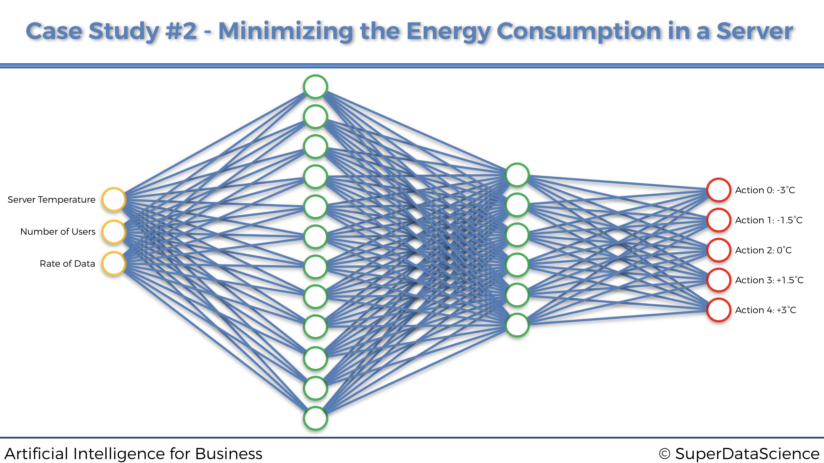
Red Neuronal

Slide 32
Caso practico

Slide 33
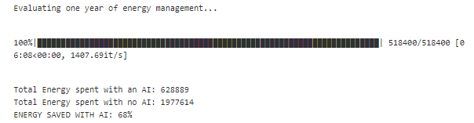
Resultados

Slide 34
La idea de la tarea es retomar el problema de Reinforcement Learning en el cual entrenamos a un robot dentro de un almacen para poder ir por la mercancia y regresarla a la zona de embalaje.
La implementación requerida es sustituir el modo de entrenamiento de Reinforcement Learning a Deep Reinforcement Learning.
Consejos para facilitar la tarea:
Puedes reutilizar todo el código relacionado al modelado y entrenamiento del problema de data centers. Simplemente deberás hacer una adaptación al input del modelo y al output del modelo.
Puedes solo concentrarte en la toma de decision de la acción y del entrenamiento e ignorer la creación y actualización del ambiente (el mapa del almacen).
Debido a que el entrenamiento es computacionalmente pesado, no es necesario entregar un modelo entrenado y funcional. Simplemente con el hecho de que el entrenamiento ya funcione con la red neuronal, es suficiente.
¡Buena suerte!
Tarea

Slide 35




Contacto
Redes
tel. — [055] 5122212763127
contacto@escuela-bourbaki.com
escuela-bourbaki.com
EscueladeMatematicasBourbaki
DeBourbaki
escuela-bourbaki

